Slide 1
CAT VISION
CAT VISION
Notes:
A todos nos ha pasado que vamos a la tiendita o al oxxo a comprar algo que nos hace falta para la carnita asada, comida familiar, navidad, etc. Pero siempre
hay al menos un producto que no encontraste o no era el que buscábamos. Y entonces, qué hacemos? Buscamos otro producto similar o simplemente no llevamosnada en su lugar.
En México, el desabasto es un problema real; tan real que sólo durante el primer semestre de este año se reportaron pérdidas mayores a 600M de pesos por desabasto.
¿Y si te dijera que yo te puedo dar la solución para que tu negocio no sufra esas pérdidas y que además puedas siempre ser la opción para reemplazar el producto de la competencia?
Es aquí donde nace CatVision

Slide 2
¿QUIÉNES SOMOS?
Somos un servicio de software que monitorea y eficienta las interacciones y distribución de los productos de nuestros clientes a través de una aplicación sencilla, moderna y práctica.
Contamos con herramientas que están a la vanguardia y una solución innovadora
Te ayudamos a evitar el desabasto, a retener y a expandir tu cartera de clientes
Nuestro modelo de IA da seguimiento al inventario de tus clientes en tiempo real
Nuestro portal crea una línea directa entre tus clientes y tu sistema de pedidos

Slide 3
Nuestra aplicación
Notes:
Mencionar socios como intel, telcel pa los planes de pago

Slide 4
¿CÓMO PUEDES CONFIAR EN NOSOTROS?
Estructura de alta disponibilidad en la nube
Modelos de IA precisos
HARDWARE ON SITE/EDGE WIFI-LESS
Seguridad dentro de la aplicación
Términos y políticas de privacidad
A prueba de fallos y apta para un despliegue a gran escala.
Que generan resultados fiables de manera eficiente.
Configurado a medida para desplegar los modelos y almacenar información relevante.
Haciendo uso de las mejores técnicas para asegurar a cada usuario.
Apegados a la ley, los cuales son notificados a los usuarios finales.

Slide 5
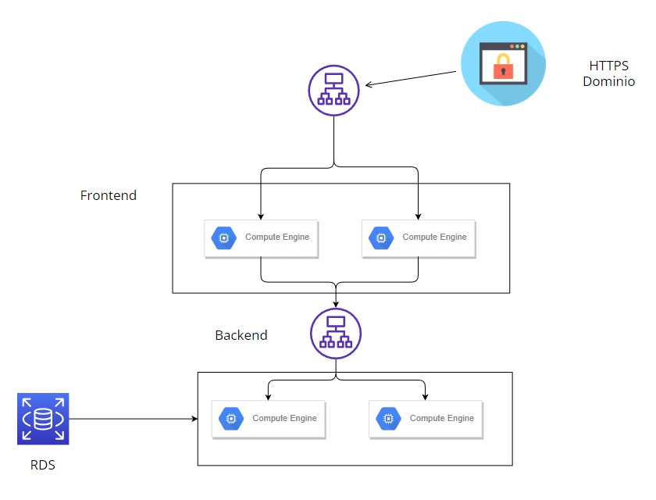
Esquema de aplicación en la nube
(esquema agnostico)

Slide 6
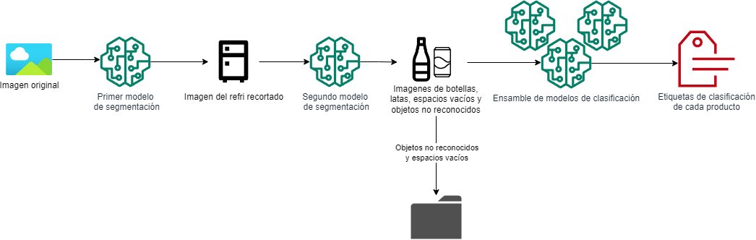
MODELO
Cat vision cuenta con un pipeline de modelos que ayudan a clasificar los productos dentro del refrigerador.

Slide 7
Modelos de segmentación
Se utiliza un proceso de transfer learning, aumentado con el dataset generado por nuestros propios medios, esto para permitirnos una correcta distinción de los objetos deseados con el resto de la imagen

Slide 8
Modelos de segmentación
Así mismo en el segundo modelo de segmentación en donde se extraen los productos del refrigerador, se delimita también los objetos no reconocidos y espacios vacíos, dentro del mismo.

Slide 9
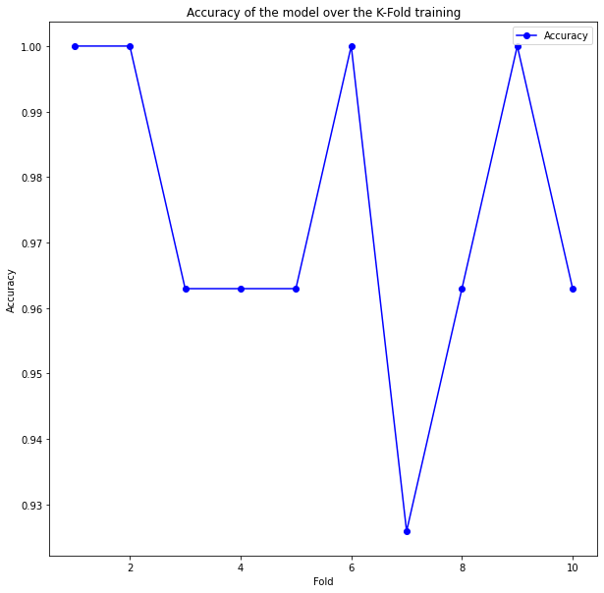
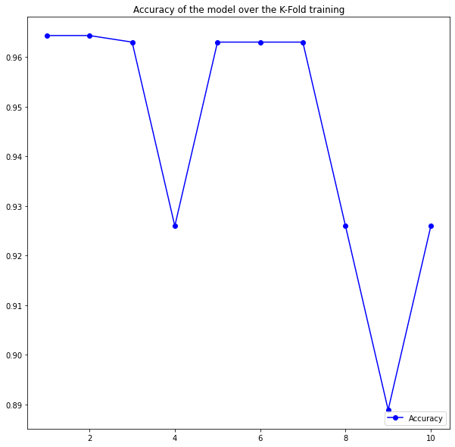
ENSAMBLE
Conformado por tres modelos, dos hechos a mano usando tensorflow y uno usando Teachable Machine, fueron entrenados usando 10 k-folds.
El ensamble en su totalidad tiene un accuracy de 0.98 +/- 0.0026.
Notes:
Actualizar modelo cada 2 o 3 meses
Reentrenar con las mismas imagenes
Explicar como se hará el pipeline de reentrenamiento (script autorun)
DEMOSTRACIÓN

Slide 10
CatVision hoy:
Resuelve escasez de productos | ✔
Muestra únicamente productos de la empresa distribuidora | ✔
Sistema replicable a gran escala | ✔
Considera conectividad limitada | ✔
Considera múltiples SKUs | ✔
Identifica espacios vacíos y objetos no reconocidos | ✔
Monitoreo cada 30 mins | ✔
Despliegue on-edge | ✔
Solución en la nube | ✔
Aplicación full stack que facilita la interacción entre tiendas y distribuidoras mostrando tableros analíticos y KPIs para mejorar el servicio | ✔

Slide 11
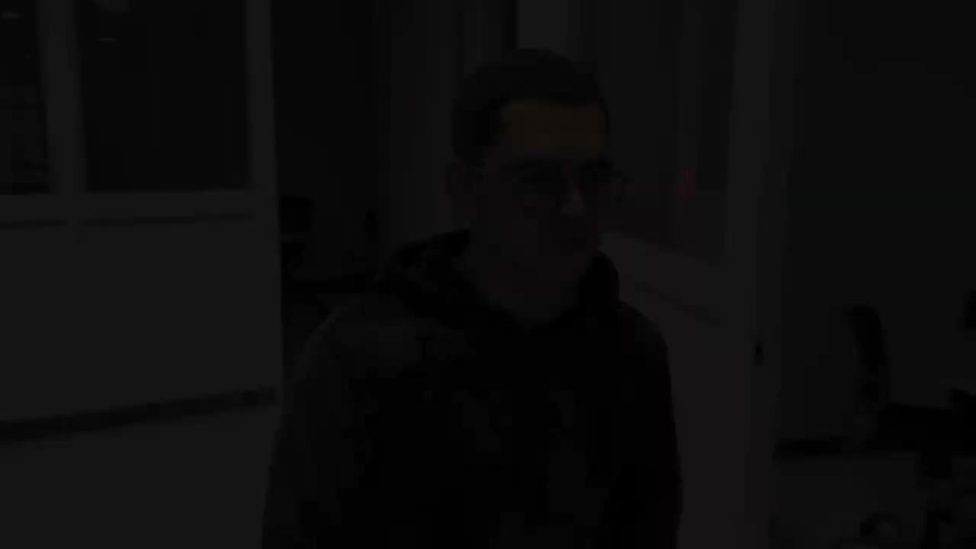

Slide 12
GRACIAS POR SU ATENCIÓN.
GRACIAS POR SU ATENCIÓN.

